Slide 1
Cours de probabilités
Ghizlan LOUMRHARI
Décembre 2021

Slide 2
Chapitre 2. Variables aléatoires Les variables aléatoires continues
La v.a. continue. La v.a. est dite continue si ses réalisations sont n’importe quels réels dans un intervalle donné (le montant des transactions pendant une journée à la BVC). Elle est caractérisée par cet ensemble et la probabilité d’apparition appelée distribution ou loi de probabilité et prend la forme d’une expression analytique appelée densité.
Caractéristiques :
Les deux principales caractéristiques, la moyenne et la variance, d’une variables aléatoire continues sont données par

Slide 3
Chapitre 2. Variables aléatoires Les lois continues. La loi normale
La loi normale : X suit une loi Normale de paramètres μ et σ notée si sa densité est donnée par :
Propriétés : et

Slide 4
Chapitre 2. Variables aléatoires Les lois continues. La loi normale
μ
- Il existe une infinité des lois normales
La loi n’est pas tabulée. Problème
Il faut la standardiser

Slide 5
Chapitre 2. Variables aléatoires Les lois continues. La loi normale centrée réduite
La loi normale centrée réduite (standard) : Si on pose on obtient une V.A. noté N(0,1) de densité
Propriétés : et

Slide 6
Chapitre 2. Variables aléatoires Les lois continues. La loi normale centrée réduite
0

Slide 7
Chapitre 2. Variables aléatoires Les lois continues. La loi normale centrée réduite
Le théorème central limite
Soit X₁, X₂, … une suite de variables aléatoires réelles définies sur le même espace de probabilité, indépendantes et identiquement distribuées suivant la même loi L. Supposons que l‘espérance μ et l’écart-type σ de L existent et soient finis avec
σ ≠ 0.
Considérons la somme
Si n est grand alors est une variable aléatoire normale de moyenne n μ et de variance

Slide 8
Chapitre 2. Variables aléatoires Les lois continues. La loi normale centrée réduite
Exemple. Supposons que X suit une loi normale
Calculer

Slide 9
Chapitre 2. Variables aléatoires Les lois continues. La loi normale centrée réduite
Exemple. Supposons que X suit une loi normale
Calculer :
Dire qu’une variable aléatoire continue X suit la loi normale
Signifie que la variable aléatoire
Suit la loi normale centrée réduite
Probabilité?
0

Slide 10
Chapitre 2. Variables aléatoires Les lois continues. La loi normale centrée réduite
Exemple. Supposons que X suit une loi normale
Calculer :
Remplaçons X par Z tel que
P?
0

Slide 11
Chapitre 2. Variables aléatoires Les lois continues. La loi normale centrée réduite
Exemple. Supposons que X suit une loi normale
Calculer :
P?
0

Slide 12
Chapitre 2. Variables aléatoires Les lois continues. La loi normale centrée réduite
Exemple. Supposons que X suit une loi normale
Calculer :
P?
0

Slide 13
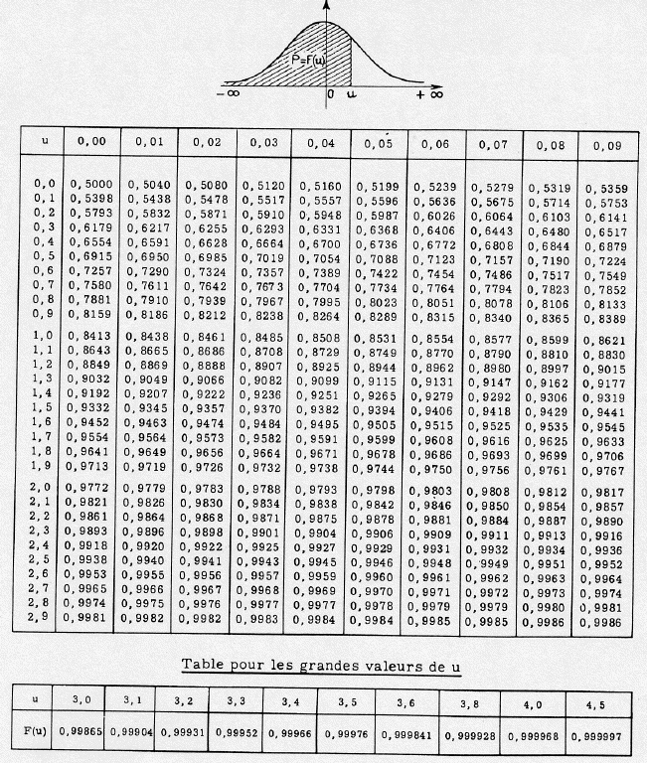
Chapitre 2. Variables aléatoires Les lois continues. La loi normale centrée réduite

Slide 14
Chapitre 2. Variables aléatoires Les lois continues. La loi normale centrée réduite

Slide 15
Chapitre 2. Variables aléatoires Les lois continues. La loi normale centrée réduite
Exemple.
1. Soit X une variable aléatoire qui suit une loi normale
Déterminer tel que :
2. Soit X une variable aléatoire qui suit une loi normale
Déterminer tel que :

Slide 16
Chapitre 2. Variables aléatoires Les lois continues. La loi normale centrée réduite
Exemple.
1. Soit X une variable aléatoire qui suit une loi normale
Déterminer tel que :
Suit une loi normale
Dire qu’une variable aléatoire continue X suit la loi normale
Signifie que la variable aléatoire
Suit la loi normale centrée réduite

Slide 17
Chapitre 2. Variables aléatoires Les lois continues. La loi normale centrée réduite
Exemple.
1. Soit X une variable aléatoire qui suit une loi normale
Déterminer tel que :
Sachant que :
0,4
0,4
0

Slide 18
Chapitre 2. Variables aléatoires Les lois continues. La loi normale centrée réduite
Exemple.
1. Soit X une variable aléatoire qui suit une loi normale
Déterminer tel que :
0,4
0,4
0

Slide 19
Chapitre 2. Variables aléatoires Les lois continues. La loi normale centrée réduite
Exemple.
1. Soit X une variable aléatoire qui suit une loi normale
Déterminer tel que :
A l’aide de la table de la loi normale centrée réduite, on cherche la valeur du
Sachant que :
0,4
0

Slide 20
Chapitre 2. Variables aléatoires Les lois continues. La loi normale centrée réduite

Slide 21
Chapitre 2. Variables aléatoires Les lois continues. La loi normale centrée réduite

Slide 22
Chapitre 2. Variables aléatoires Les lois continues. La loi normale centrée réduite
Exemple.
2. Soit X une variable aléatoire qui suit une loi normale
Déterminer tel que :

Slide 23
Chapitre 2. Variables aléatoires Les lois continues. La loi normale centrée réduite
Exemple.
2. Soit X une variable aléatoire qui suit une loi normale
Déterminer tel que :
Suit une loi normale
Dire qu’une variable aléatoire continue X suit la loi normale
Signifie que la variable aléatoire
Suit la loi normale centrée réduite

Slide 24
Chapitre 2. Variables aléatoires Les lois continues. La loi normale centrée réduite
Exemple.
1. Soit X une variable aléatoire qui suit une loi normale
Déterminer tel que :
A l’aide de la table de la loi normale centrée réduite, on cherche la valeur du
Sachant que :
0,7
0

Slide 25
Chapitre 2. Variables aléatoires Les lois continues. La loi normale centrée réduite

Slide 26
Chapitre 2. Variables aléatoires Les lois continues. La loi normale centrée réduite

Slide 27
Chapitre 2. Variables aléatoires Les lois continues. La loi normale centrée réduite

Slide 28
Chapitre 2. Variables aléatoires Les variables aléatoires continues
Exemple. On considère la fonction f définie sur : par et X est une variable aléatoire de densité f.
Calculer les probabilités suivantes :

Slide 29
Chapitre 2. Variables aléatoires Les variables aléatoires continues
f(x)
a
b

Slide 30
Chapitre 2. Variables aléatoires Les variables aléatoires continues
b.
f(x)
A1 + A2 =1
A2 =1 - A1
3

